Slide 1
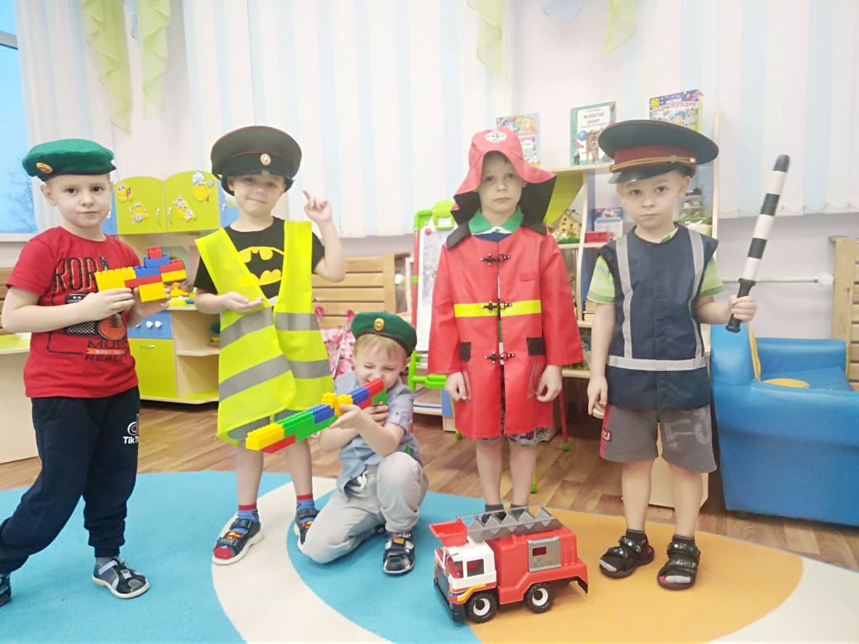
Разработали:Сойнова И.Н.
Пилипович Т.В.
муниципальное казенное дошкольное образовательное учреждение
города Новосибирска
«Детский сад № 133 комбинированного вида»
630071, г.Новосибирск, ул. Филатова, 7а, тел. 341-31-12
е-mail: ds_133_nsk@nios.ru
Родительское собрание
Тема: «Кем хочу быть»
Notes:
Разработали:Сойнова И.Н. Пилипович Т.В.

Slide 2

Цель родительского собрания:
Мотивация родителей к решению проблемы профориентации детей
дошкольного возраста, привлечение родителей к участию в процессе
профессионального самоопределения детей.

Slide 3


Slide 4
Профессиональная
ориентация?
Система мероприятий, направленных на выявление личностных особенностей, интересов и способностей для оказания ему помощи в разумном выборе профессии, наиболее соответствующих индивидуальным возможностям.

Slide 5

Создание развивающей предметно- пространственной среды профориента-ционной
направленности
Расширять знания о мире профессий
задачи
Развивать положительное отношение к труду
Формировать
желание выполнять
трудовые действия
представителей
разных профессий
Воспитывать бережное отношение к труду взрослых и результатам труда
Формировать представление о необходимости трудовой деятельности

Slide 6
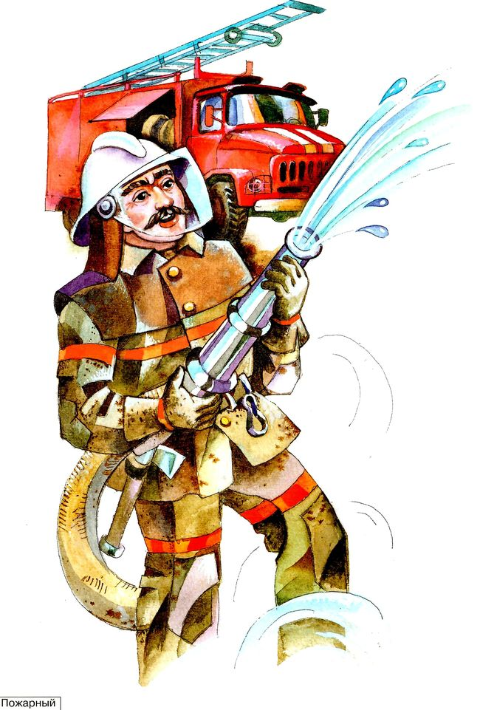




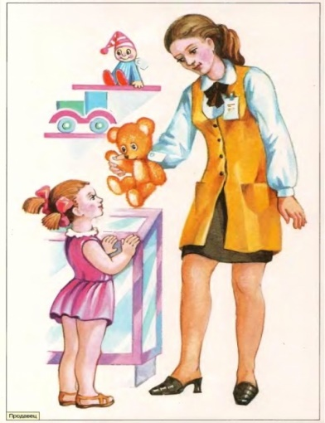
Методы работы с детьми:
  Наглядные

Slide 7
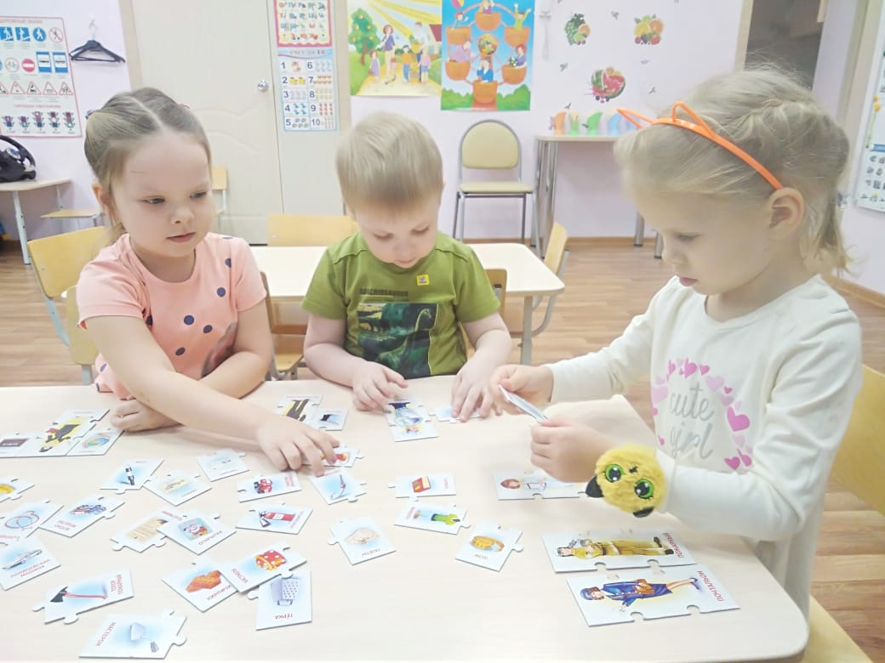

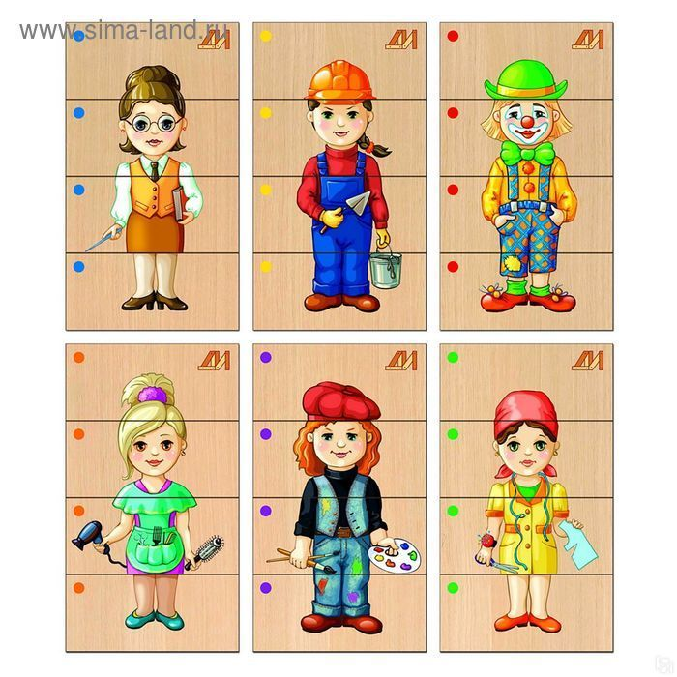
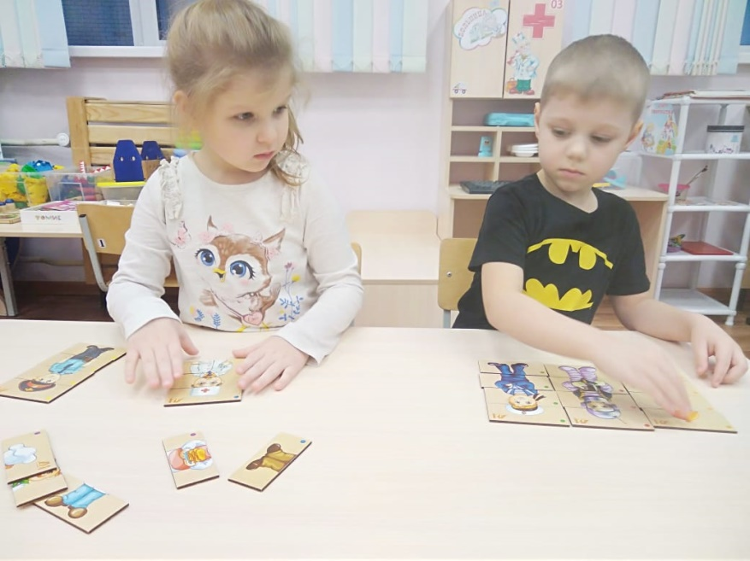
Игровые

Slide 8
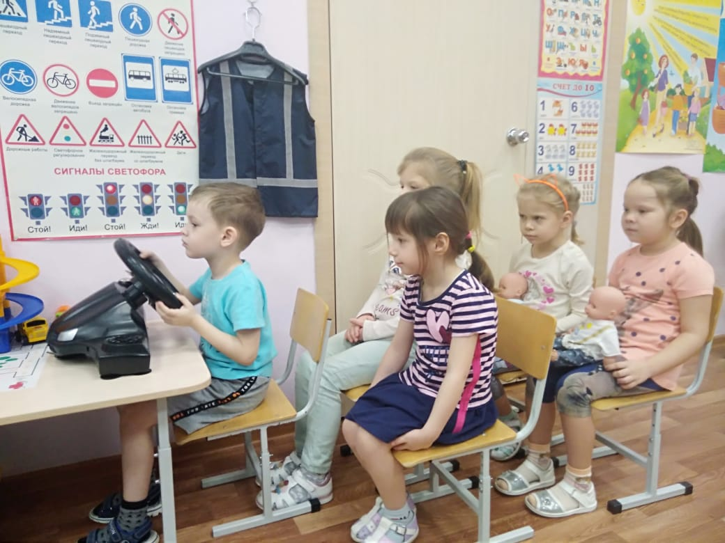
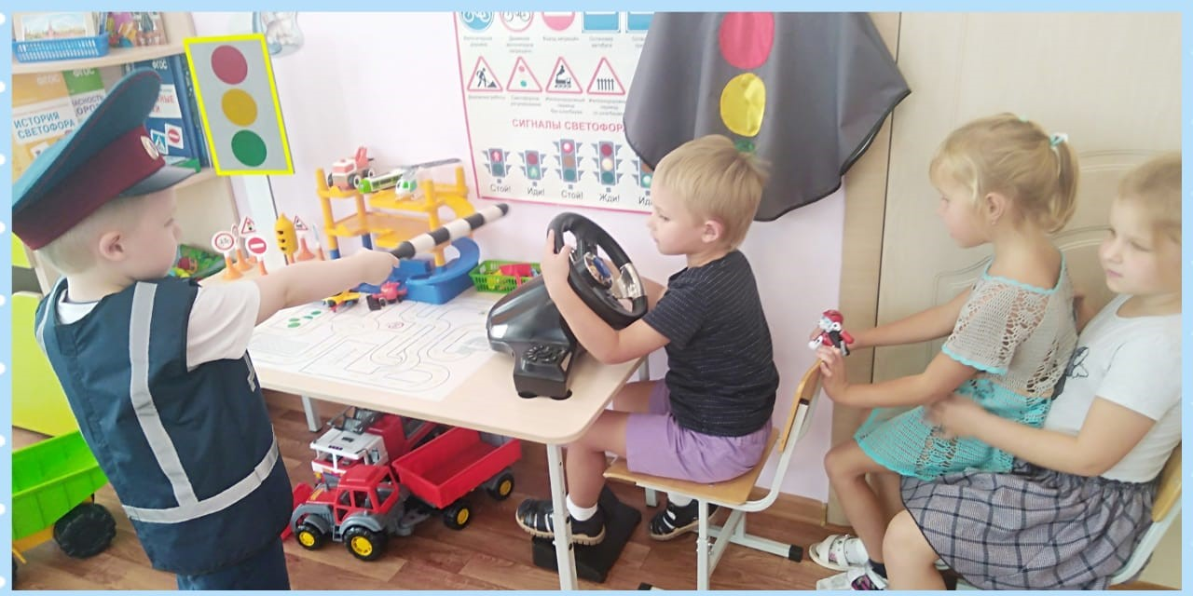
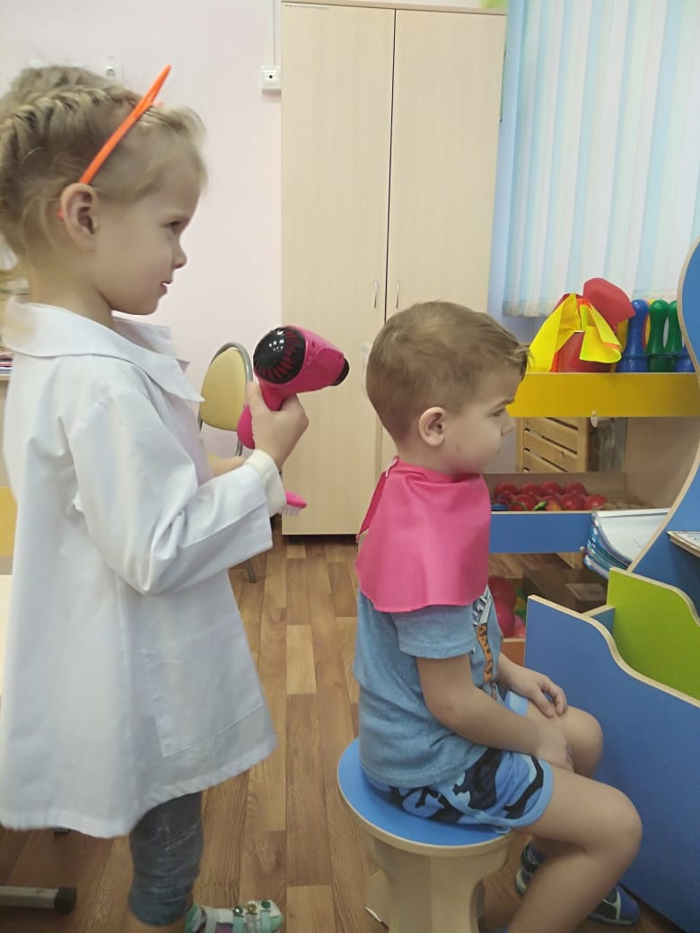
«Сюжетно-ролевые игры»

Slide 9
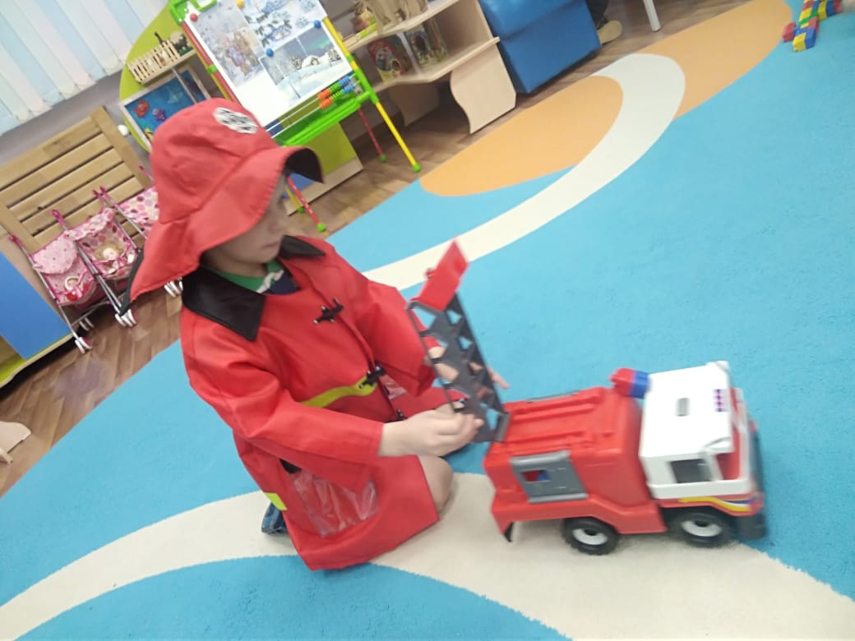
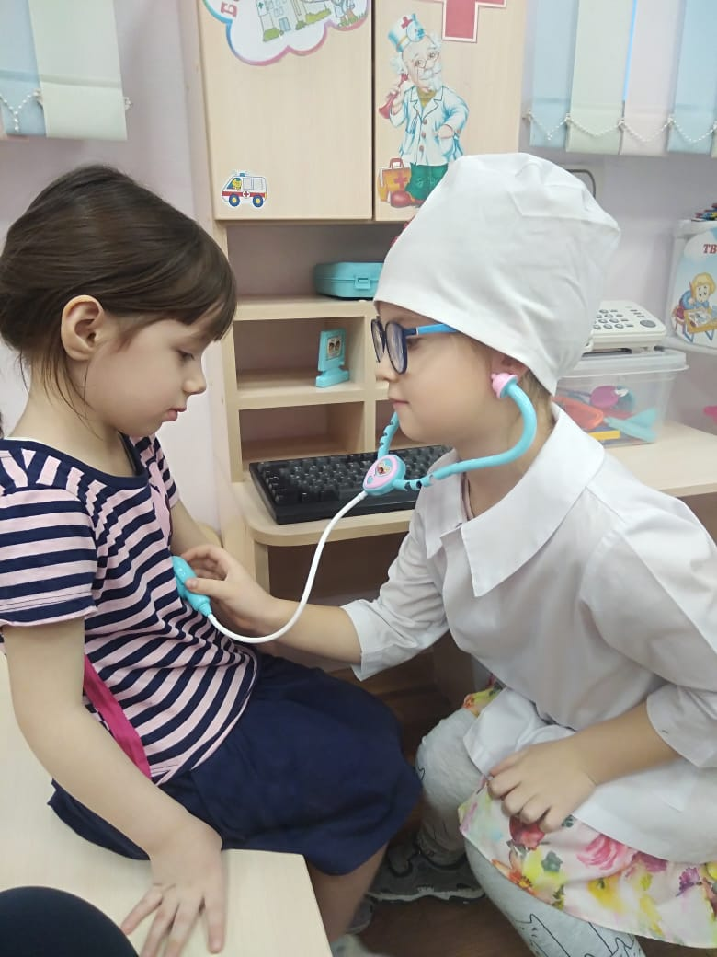
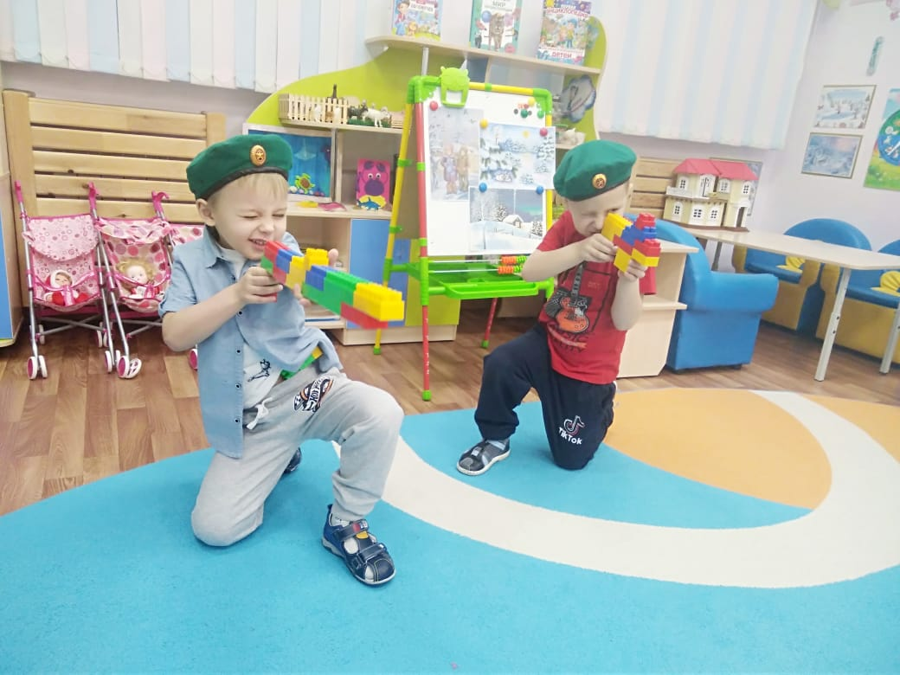

Slide 10

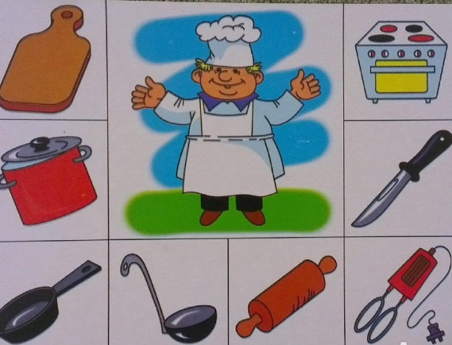
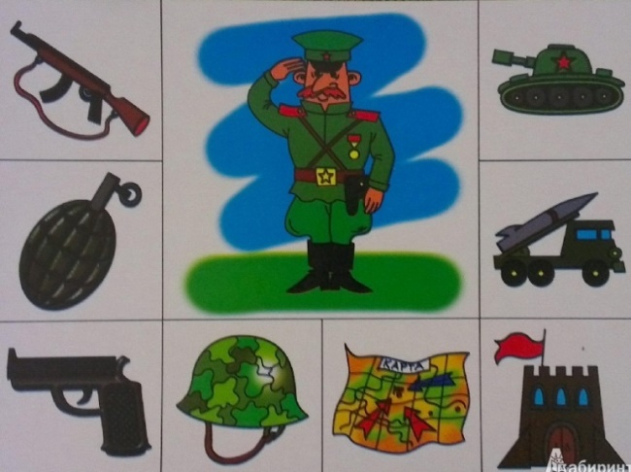
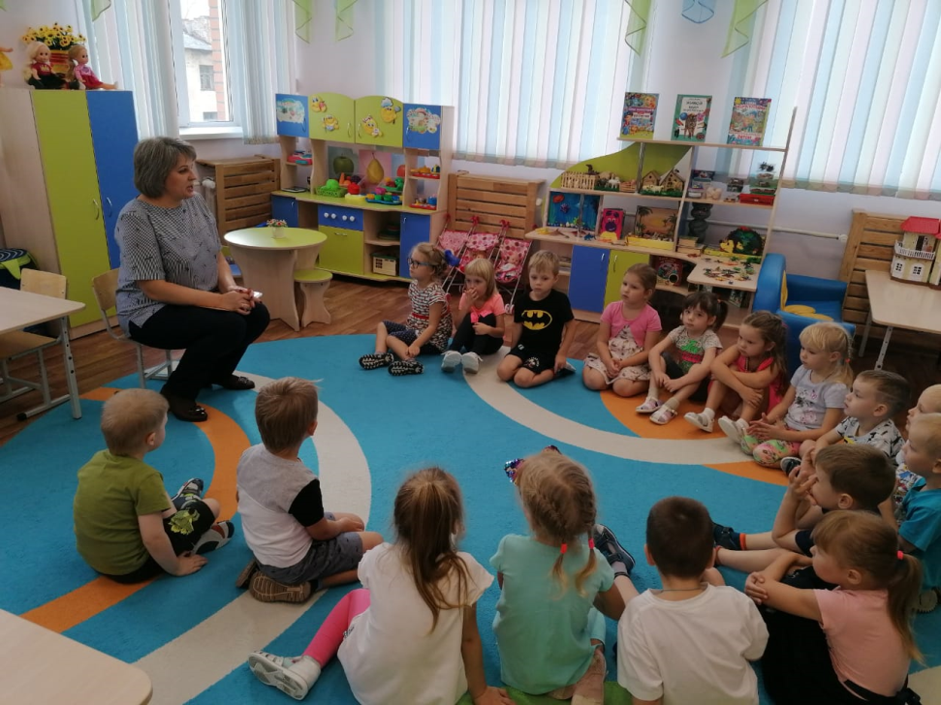
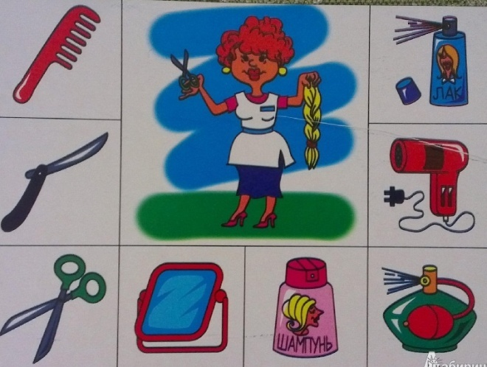
«Словесные игры»
«Кому, что нужно?»

Slide 11
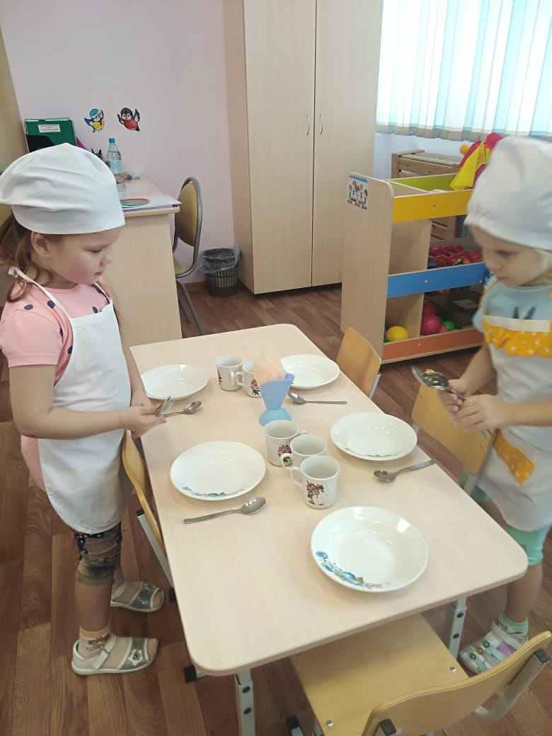
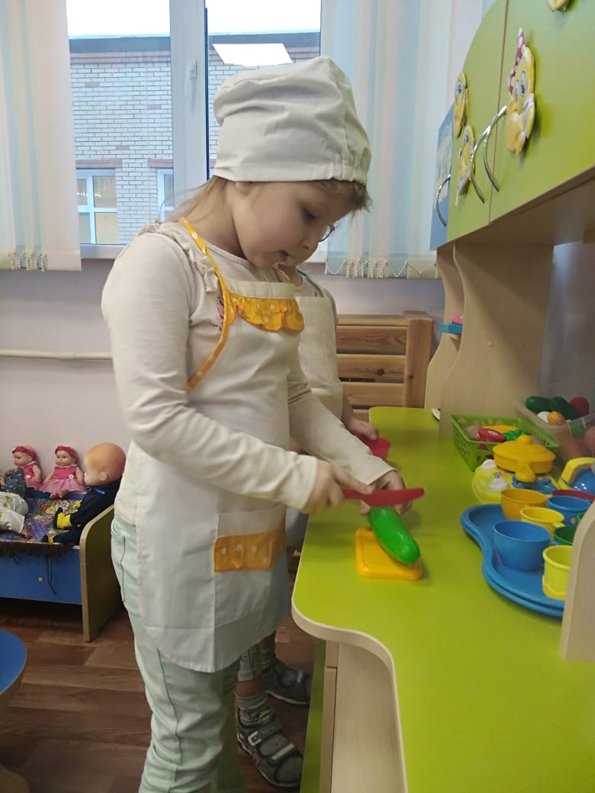
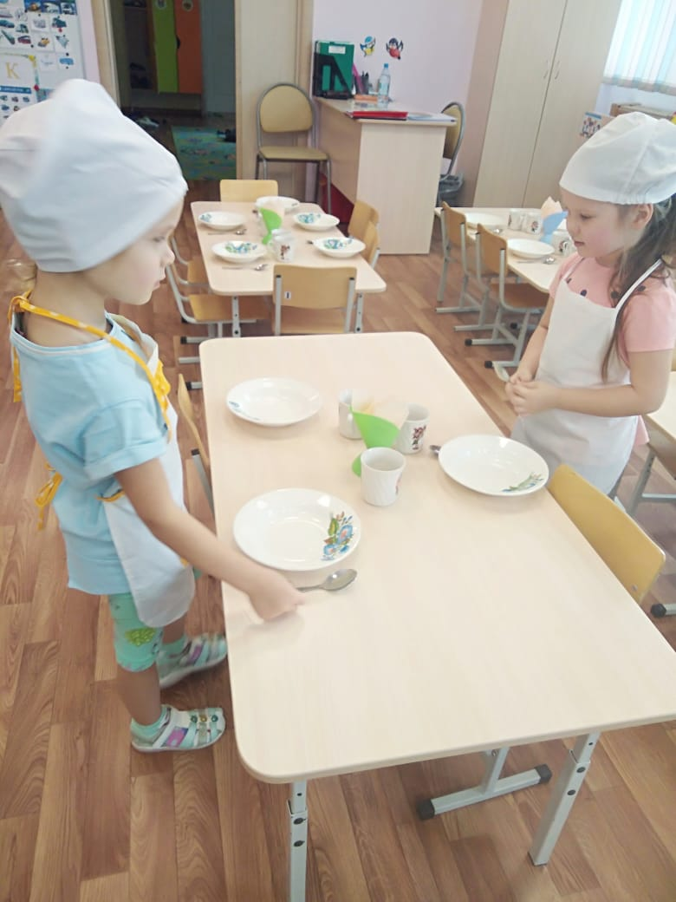
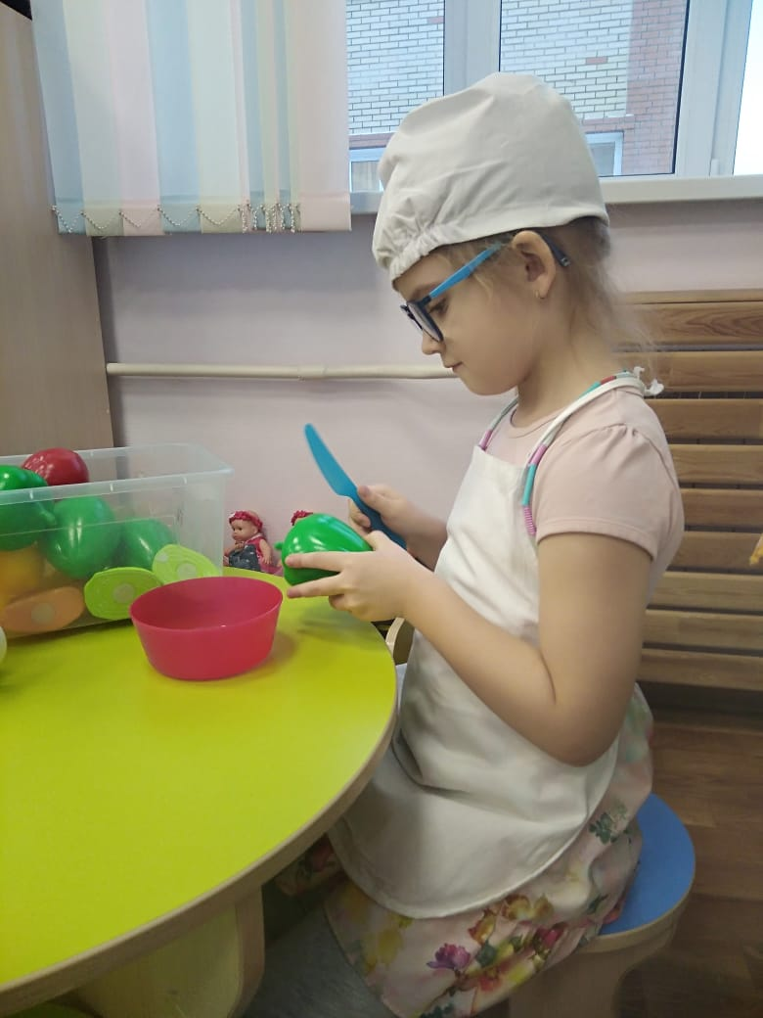
Практические

Slide 12
Рекомендации для родителей:
Говорить с ребенком о профессии.
2. Не критиковать выбор ребёнка.
3. Отчетливо понимать на что способен ребенок и где его способности могут
востребованы.

Slide 13
Видео опрос детей
«Кем хочу быть»

